Slide 1
Milemate
기획자를 위한 기술 기반 기획서 작성 보조 에이전트 시스템
김재희 고재용 김선민 박하연

Slide 2
INDEX
PART 1.
문제 정의와 해결 방안
Motivation
제안 방법론
에이전트 파이프라인
PART 2.
실제 활용 예시 — 클린고(CleanGo)
CleanGo 시나리오 소개: 라스트 마일 배송 시스템
에이전트 단계별 실행 흐름
마무리

Slide 3
Milemate
PART 1
문제정의와 해결방안
기획자를 위한 기술 기반 기획서 작성 보조 에이전트 시스템 - Multi-agent들의 협업, Human-in-the-loop

Slide 4
Milemate
01. 문제 인식
Motivation
기획자의 "무엇을 만들자"와 개발자의 "어떻게 만들까" 간 간극 존재
➔ 아이디어를 구현 가능한 기술기획서로 번역하는 과정은 대부분의 조직에서 막대한 자원 소모
🧑🏻‍💻 기획자 쪽 현실
PLANNER'S REALITY
아이디어는 있지만 기술 제약 지식 붖ㄱ
데이터 규제 관련 판단 어려움
기획 의도 설명 시 개발 고려 어려움
"일단 MVP로 해보자"식 기획이 반복됨
🧑‍💻 개발자 쪽 현실
DEVELOPER'S REALITY
실현가능성이 검토되지 않은 요구사항을 받음
KPI 없이 기능부터 만들기 시작
개발 난항으로 인한 요구 사항 변경 및 작업 폐기 발생
"왜 필요한지" 맥락이 사라진 스펙을 받음
아이디어를 기술 언어로 구체화하는 과정이 체계 없이 개인 경험에만 의존하는 것이 병목지점

Slide 5
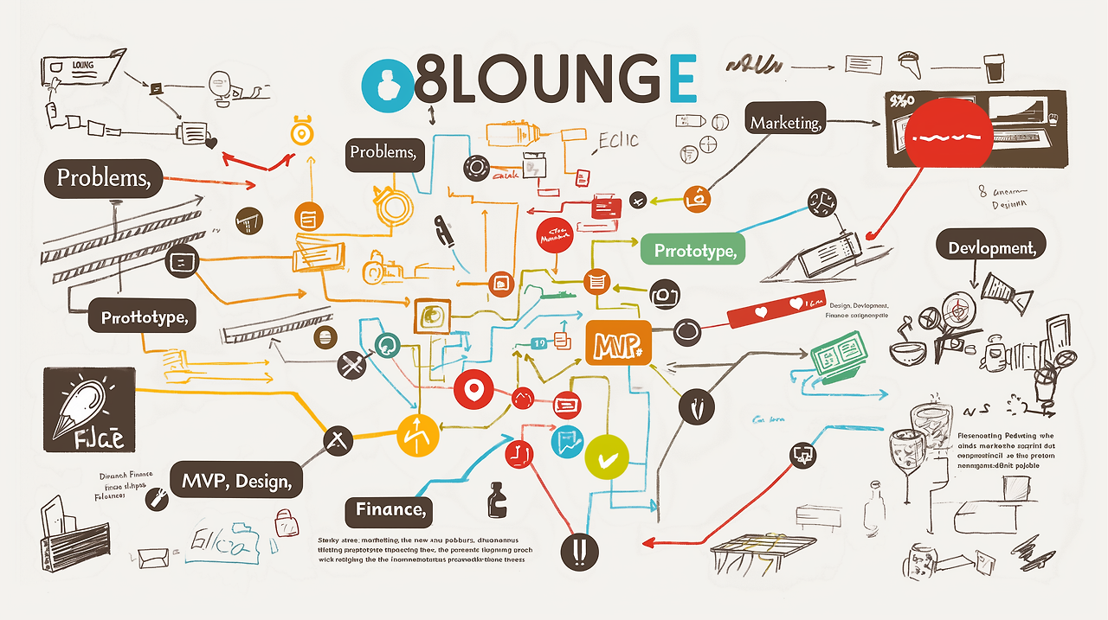
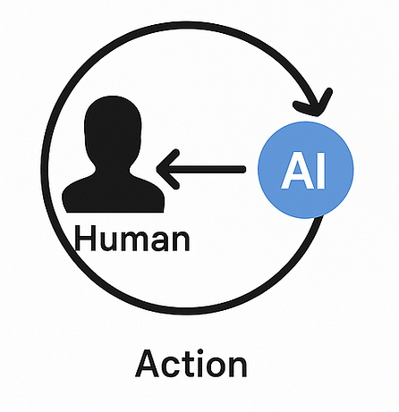
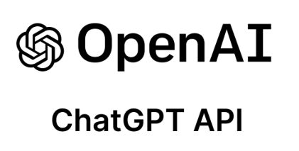

Milemate
02. Milemate가 하는 일
제안 방법론
Milemate: 기획자의 자연어 아이디어를, 개발자가 바로 착수할 수 있는 기술기획서로 번역하는 기술기획 보조 에이전트 시스템
01
구조화
아이디어에 필요한
기술 의존성 정리 및 구현 가능 단위 분리
02
범위 확정
조직의 자원/데이터/규제 기반
MVP 범위 제안
내부 구현 여부 의사결정 가능
03
검증과 기록
Stage 기반 human-in-the-loop 워크플로우로 모든 의사결정 기록 및 검증
특정 도메인의 기획자가 사용할 수 있는 서비스-범용적인 방법론을 제안

Slide 6
Milemate
03. 시스템 아키텍처 개요
에이전트 파이프라인
기술 스택: Microsoft Agent Framework / FastAPI / vLLM / Memorization
사용자 입력
기획자의 자연어 아이디어
에이전트 협업 레이어
각 stage는 사용자 승인 후 진행되며,
문제 발견 시 이전 stage로 rollback
문제 정의, KPI 정렬
구체화된 목표 · KPI 후보 및 우선순위 생성
🧑‍🤝‍🧑 Orchestrator Agent
👩‍💼 Goal Aligner Agent
서비스 구조 및 MVP 범위 설정
MVP의 시스템 기능 구조도 · 기술 스택 제안서
👨🏻‍💼 Solution Architect Agent
💻 Tech Verifier Agent
💾 Data Analyst Agent
🚨 Regulatory Auditor Agent
기술/운영/규제 검증
3 agent 병렬 검증
FINAL OUTPUT
Planner Report · Engineer Report · Decision Log
✏️ Spec Writer
🗓️ Decision Logger

Slide 7
Milemate
PART 2
CleanGo: 라스트 마일 배송 시스템 신규 도입
기획자를 위한 기술 기반 기획서 작성 보조 에이전트 시스템 – 적용 시나리오

Slide 8

Milemate
정리
Milemate 최종 정리
milemate 프레임워크는 아이디어 → 기술기획서의 갭을 메우는 도구
(예시 시나리오) 클린고 가 동적 배차 기술을 도입하려 할 때, Milemate는 다음 네 가지를 구조화
[Stage 1] 아이디어를 구체적 문제 정의와 KPI로 변환
[Stage 2] 기능 구조를 설계하고 현실적 MVP 범위를 결정 (Build vs Buy 포함)
[Stage 3] 기술·데이터·규제 현실성을 검증
[Stage 4] 기획자용/기술자용 분리 리포트와 의사결정 로그 생성

Slide 9
Milemate
01. 문제 인식
Motivation
기획자의 "무엇을 만들자"와 개발자의 "어떻게 만들까" 간 간극 존재
➔ 아이디어를 구현 가능한 기술기획서로 번역하는 과정은 대부분의 조직에서 막대한 자원 소모
🧑🏻‍💻 기획자 쪽 현실
PLANNER'S REALITY
아이디어는 있지만 기술 제약 지식 붖ㄱ
데이터 규제 관련 판단 어려움
기획 의도 설명 시 개발 고려 어려움
"일단 MVP로 해보자"식 기획이 반복됨
🧑‍💻 개발자 쪽 현실
DEVELOPER'S REALITY
실현가능성이 검토되지 않은 요구사항을 받음
KPI 없이 기능부터 만들기 시작
개발 난항으로 인한 요구 사항 변경 및 작업 폐기 발생
"왜 필요한지" 맥락이 사라진 스펙을 받음
아이디어를 기술 언어로 구체화하는 과정이 체계 없이 개인 경험에만 의존하는 것이 병목지점

Slide 10
Milemate
정리
Milemate 최종 정리
milemate 프레임워크는 아이디어 → 기술기획서의 갭을 메우는 도구
(예시 시나리오) 클린고 가 동적 배차 기술을 도입하려 할 때, Milemate는 다음 네 가지를 구조화
[Stage 1] 아이디어를 구체적 문제 정의와 KPI로 변환
[Stage 2] 기능 구조를 설계하고 현실적 MVP 범위를 결정 (Build vs Buy 포함)
[Stage 3] 기술·데이터·규제 현실성을 검증
[Stage 4] 기획자용/기술자용 분리 리포트와 의사결정 로그 생성

Slide 11
Milemate
01. 문제 인식
Motivation
기획자의 "무엇을 만들자"와 개발자의 "어떻게 만들까" 간 간극 존재
➔ 아이디어를 구현 가능한 기술기획서로 번역하는 과정은 대부분의 조직에서 막대한 자원 소모
🧑🏻‍💻 기획자 쪽 현실
PLANNER'S REALITY
아이디어는 있지만 기술 제약 지식 붖ㄱ
데이터 규제 관련 판단 어려움
기획 의도 설명 시 개발 고려 어려움
"일단 MVP로 해보자"식 기획이 반복됨
🧑‍💻 개발자 쪽 현실
DEVELOPER'S REALITY
실현가능성이 검토되지 않은 요구사항을 받음
KPI 없이 기능부터 만들기 시작
개발 난항으로 인한 요구 사항 변경 및 작업 폐기 발생
"왜 필요한지" 맥락이 사라진 스펙을 받음
아이디어를 기술 언어로 구체화하는 과정이 체계 없이 개인 경험에만 의존하는 것이 병목지점

Slide 12
Milemate
정리
Milemate 최종 정리
milemate 프레임워크는 아이디어 → 기술기획서의 갭을 메우는 도구
(예시 시나리오) 클린고 가 동적 배차 기술을 도입하려 할 때, Milemate는 다음 네 가지를 구조화
[Stage 1] 아이디어를 구체적 문제 정의와 KPI로 변환
[Stage 2] 기능 구조를 설계하고 현실적 MVP 범위를 결정 (Build vs Buy 포함)
[Stage 3] 기술·데이터·규제 현실성을 검증
[Stage 4] 기획자용/기술자용 분리 리포트와 의사결정 로그 생성

Slide 13
Milemate
정리
Milemate 최종 정리
milemate 프레임워크는 아이디어 → 기술기획서의 갭을 메우는 도구
(예시 시나리오) 클린고 가 동적 배차 기술을 도입하려 할 때, Milemate는 다음 네 가지를 구조화
[Stage 1] 아이디어를 구체적 문제 정의와 KPI로 변환
[Stage 2] 기능 구조를 설계하고 현실적 MVP 범위를 결정 (Build vs Buy 포함)
[Stage 3] 기술·데이터·규제 현실성을 검증
[Stage 4] 기획자용/기술자용 분리 리포트와 의사결정 로그 생성

Slide 14
Milemate
정리
Milemate 최종 정리
milemate 프레임워크는 아이디어 → 기술기획서의 갭을 메우는 도구
(예시 시나리오) 클린고 가 동적 배차 기술을 도입하려 할 때, Milemate는 다음 네 가지를 구조화
[Stage 1] 아이디어를 구체적 문제 정의와 KPI로 변환
[Stage 2] 기능 구조를 설계하고 현실적 MVP 범위를 결정 (Build vs Buy 포함)
[Stage 3] 기술·데이터·규제 현실성을 검증
[Stage 4] 기획자용/기술자용 분리 리포트와 의사결정 로그 생성

Slide 15
Milemate
정리
Milemate 최종 정리
milemate 프레임워크는 아이디어 → 기술기획서의 갭을 메우는 도구
(예시 시나리오) 클린고 가 동적 배차 기술을 도입하려 할 때, Milemate는 다음 네 가지를 구조화
[Stage 1] 아이디어를 구체적 문제 정의와 KPI로 변환
[Stage 2] 기능 구조를 설계하고 현실적 MVP 범위를 결정 (Build vs Buy 포함)
[Stage 3] 기술·데이터·규제 현실성을 검증
[Stage 4] 기획자용/기술자용 분리 리포트와 의사결정 로그 생성

Slide 16
Milemate
정리
Milemate 최종 정리
milemate 프레임워크는 아이디어 → 기술기획서의 갭을 메우는 도구
(예시 시나리오) 클린고 가 동적 배차 기술을 도입하려 할 때, Milemate는 다음 네 가지를 구조화
[Stage 1] 아이디어를 구체적 문제 정의와 KPI로 변환
[Stage 2] 기능 구조를 설계하고 현실적 MVP 범위를 결정 (Build vs Buy 포함)
[Stage 3] 기술·데이터·규제 현실성을 검증
[Stage 4] 기획자용/기술자용 분리 리포트와 의사결정 로그 생성

Slide 17
Milemate
정리
Milemate 최종 정리
milemate 프레임워크는 아이디어 → 기술기획서의 갭을 메우는 도구
(예시 시나리오) 클린고 가 동적 배차 기술을 도입하려 할 때, Milemate는 다음 네 가지를 구조화
[Stage 1] 아이디어를 구체적 문제 정의와 KPI로 변환
[Stage 2] 기능 구조를 설계하고 현실적 MVP 범위를 결정 (Build vs Buy 포함)
[Stage 3] 기술·데이터·규제 현실성을 검증
[Stage 4] 기획자용/기술자용 분리 리포트와 의사결정 로그 생성

Slide 18
Milemate
정리
Milemate 최종 정리
milemate 프레임워크는 아이디어 → 기술기획서의 갭을 메우는 도구
(예시 시나리오) 클린고 가 동적 배차 기술을 도입하려 할 때, Milemate는 다음 네 가지를 구조화
[Stage 1] 아이디어를 구체적 문제 정의와 KPI로 변환
[Stage 2] 기능 구조를 설계하고 현실적 MVP 범위를 결정 (Build vs Buy 포함)
[Stage 3] 기술·데이터·규제 현실성을 검증
[Stage 4] 기획자용/기술자용 분리 리포트와 의사결정 로그 생성

Slide 19
Milemate
04. 사용자별 효용
프레임워크 기대효과
동일한 기획을 바탕으로 세 사용자가 필요성에 따라 업무에 필요한 내용을 중심으로 전달받음
🧑🏻‍💻 기획자
PLANNER
기획서 초안 시간 단축
자연어 아이디어 → 구조화된 문서
기술적 결정 근거 확보
막연한 제안이 아닌 검증된 기술기획서
엔지니어와 공용 언어 확보
같은 문서 위에서 논의 가능
🧑‍💻 엔지니어
ENGINEER
즉시 착수 가능한 문서
아키텍처·의존성·API가 명시된 상태로 전달
구조화된 요구사항
모호한 기획이 아닌 범위·제약·대안이 정의됨
기획 의도 직접 확인
Decision Log로 왜 이 선택인지 추적 가능
🏢 조직
ORGANIZATION
아이디어 검토 병목 해소
대량 제안을 빠르게 스크리닝
의사결정 기록 축적
모든 판단이 로그로 남아 재사용 가능
기획·개발 협업 비용 감소
문서화된 공용 컨텍스트 확보

Slide 20
Milemate
정리
Milemate 최종 정리
milemate 프레임워크는 아이디어 → 기술기획서의 갭을 메우는 도구
(예시 시나리오) 클린고 가 동적 배차 기술을 도입하려 할 때, Milemate는 다음 네 가지를 구조화
[Stage 1] 아이디어를 구체적 문제 정의와 KPI로 변환
[Stage 2] 기능 구조를 설계하고 현실적 MVP 범위를 결정 (Build vs Buy 포함)
[Stage 3] 기술·데이터·규제 현실성을 검증
[Stage 4] 기획자용/기술자용 분리 리포트와 의사결정 로그 생성

Slide 21
Milemate
정리
Milemate 최종 정리
milemate 프레임워크는 아이디어 → 기술기획서의 갭을 메우는 도구
(예시 시나리오) 클린고 가 동적 배차 기술을 도입하려 할 때, Milemate는 다음 네 가지를 구조화
[Stage 1] 아이디어를 구체적 문제 정의와 KPI로 변환
[Stage 2] 기능 구조를 설계하고 현실적 MVP 범위를 결정 (Build vs Buy 포함)
[Stage 3] 기술·데이터·규제 현실성을 검증
[Stage 4] 기획자용/기술자용 분리 리포트와 의사결정 로그 생성

Slide 22
Milemate
정리
Milemate 최종 정리
milemate 프레임워크는 아이디어 → 기술기획서의 갭을 메우는 도구
(예시 시나리오) 클린고 가 동적 배차 기술을 도입하려 할 때, Milemate는 다음 네 가지를 구조화
[Stage 1] 아이디어를 구체적 문제 정의와 KPI로 변환
[Stage 2] 기능 구조를 설계하고 현실적 MVP 범위를 결정 (Build vs Buy 포함)
[Stage 3] 기술·데이터·규제 현실성을 검증
[Stage 4] 기획자용/기술자용 분리 리포트와 의사결정 로그 생성

Slide 23
Milemate
01. 문제 인식
Motivation
기획자의 "무엇을 만들자"와 개발자의 "어떻게 만들까" 간 간극 존재
➔ 아이디어를 구현 가능한 기술기획서로 번역하는 과정은 대부분의 조직에서 막대한 자원 소모
🧑🏻‍💻 기획자 쪽 현실
PLANNER'S REALITY
아이디어는 있지만 기술 제약 지식 붖ㄱ
데이터 규제 관련 판단 어려움
기획 의도 설명 시 개발 고려 어려움
"일단 MVP로 해보자"식 기획이 반복됨
🧑‍💻 개발자 쪽 현실
DEVELOPER'S REALITY
실현가능성이 검토되지 않은 요구사항을 받음
KPI 없이 기능부터 만들기 시작
개발 난항으로 인한 요구 사항 변경 및 작업 폐기 발생
"왜 필요한지" 맥락이 사라진 스펙을 받음
아이디어를 기술 언어로 구체화하는 과정이 체계 없이 개인 경험에만 의존하는 것이 병목지점

Slide 24
Milemate
정리
Milemate 최종 정리
milemate 프레임워크는 아이디어 → 기술기획서의 갭을 메우는 도구
(예시 시나리오) 클린고 가 동적 배차 기술을 도입하려 할 때, Milemate는 다음 네 가지를 구조화
[Stage 1] 아이디어를 구체적 문제 정의와 KPI로 변환
[Stage 2] 기능 구조를 설계하고 현실적 MVP 범위를 결정 (Build vs Buy 포함)
[Stage 3] 기술·데이터·규제 현실성을 검증
[Stage 4] 기획자용/기술자용 분리 리포트와 의사결정 로그 생성

Slide 25
감사합니다.

